Slide 1
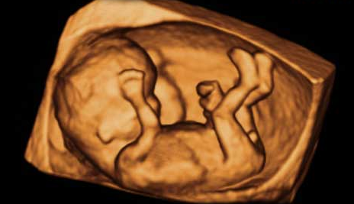
סקירת מערכות מוקדמת
הסבר והחתמה

Slide 2
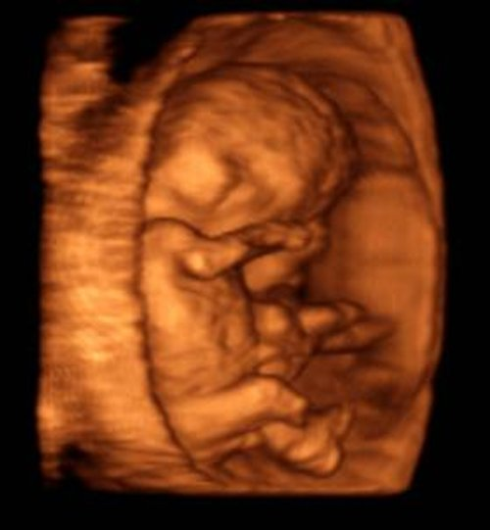
בדיקת על-קול לסקירת מערכות מוקדמת
סקירת מערכות מוקדמת מבוצעת בגישה וגינלית בשבועות 14-16.
בסקירת מערכות מוקדמת נבדקים איברי העובר במטרה לוודא את תקינותם.

Slide 3
בסקירה המוקדמת נבדקים, נסקרים ומודגמים:
מצג ומנח העובר.
מיקום השלייה.
מספר כלי דם בחבל הטבור.
כמות מי שפיר.
מדדים ביופיזקליים: דופק, תנועות, טונוס.
נסקרת ונבדקת תקינות מערכת העצבים המרכזית.

Slide 4
בסקירה המוקדמת נבדקים, נסקרים ומודגמים:
נבדקת ונסקרת תקינות הפנים והצוואר.
נסקרת ונבדקת תקינות מערכת הלב וכלי הדם.
נסקרת ונבדקת תקינות מערכת העיכול.
נסקרת ונבדקת תקינות דרכי השתן והמין.
נקבע מין העובר.
נבדקות הגפיים: רגליים, כפות רגליים, בהונות, ידיים, כפות ידיים ואצבעות.

Slide 5
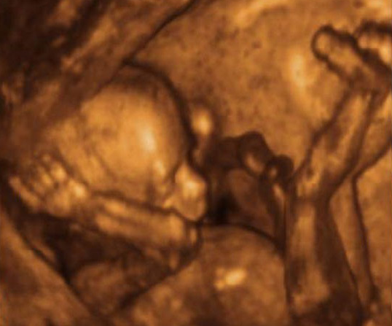
בסקירה המוקדמת נמדדים:
BPD- קוטר הראש מצד אל צד, המרחק בין רקה לרקה.
HC- היקף הראש.
AC- היקף הבטן.
FL- עצם הירך femur.
TL- עצם השוקה tibia.
HL- עצם הזרוע humerus.
UL- עצם הגומד ulna.
עצם החישור radius.
VP- רוחב חדרי המוח.
צרבלום.

Slide 6
בדיקת על-קול לסקירת מערכות מוקדמת
יש להדגיש, כי קיימים מצבים בהם מומים מתגלים רק בשלב מתקדם יותר של ההיריון ולכן לא ניתן לזהותם בסקירת מערכות מוקדמת. לכן יש צורך לבצע סקירה מאוחרת/מורחבת/מכוונת בשבוע 21-23.
במידה ויש סיבה לחשוד בבעיה בעת סקירת המערכות המוקדמת, ימליץ הרופא המבצע על בדיקות נוספות מכוונות במועד מאוחר יותר.

Slide 7
סקירת מערכות מוקדמת
שאלות הכוונה ולימוד
שאלה: באילו שבועות מבצעים סקירת מערכות מאוחרת ומוקדמת?
1. מוקדמת בשבועות 16-17, מאוחרת בשבועות 23-24.
2. מוקדמת בשבועות 14-15, מאוחרת בשבועות 23-24.
3. מוקדמת בשבועות 14-15, מאוחרת בשבועות 21-22.
4. מוקדמת בשבועות 16-17, מאוחרת בשבועות 21-22.

Slide 8
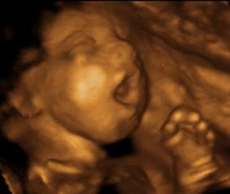
סקירת מערכות מוקדמת
תשובה: סקירת מערכות מוקדמת מבצעים בשבועות 14-15, סקירת מערכות מאוחרת מבצעים בשבועות 21-22.
.

Slide 9
סקירת מערכות מוקדמת
סקירת מערכות מוקדמת לא מחליפה בדיקות אחרות, כמו לדוגמא: בדיקת אקו-לב עובר או בדיקת מי שפיר.
לאור שינויים החלים במהלך ההיריון ומכיוון שחלק מהמערכות לא בשלות מספיק לבדיקה בסקירת המערכות המוקדמת, עליך לחזור ולבצע סקירת מערכות מאוחרת/מורחבת/מכוונת בשבועות 21-23.

Slide 10
סקירת מערכות מוקדמת
שאלות הכוונה ולימוד
שאלה: סקירת מערכות מוקדמת תקינה:
1. מחליפה את בדיקת מי השפיר.
2. מחליפה את בדיקת החלבון העוברי.
3. מחליפה את הסקירה המאוחרת.
4. כל התשובות לא נכונות.

Slide 11
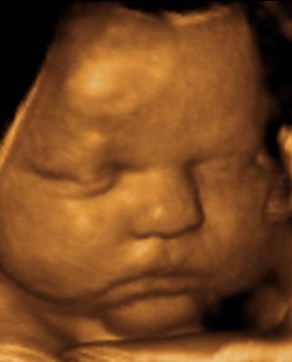
סקירת מערכות מוקדמת
תשובה: סקירת מערכות מוקדמת תקינה לא מחליפה את בדיקות מי השפיר, החלבון עוברי או הסקירה המאוחרת.

Slide 12
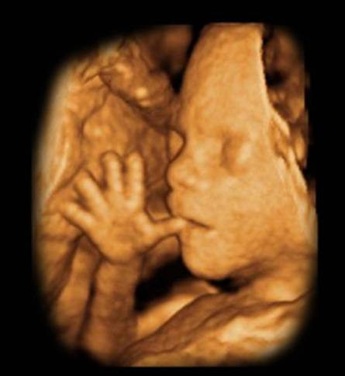
בדיקת על-קול לסקירת מערכות מוקדמת
הצהרת הנבדקת
הובהר לי שבדיקת האולטרא סאונד הינה מוגבלת ואיננה יכולה או מתיימרת לאתר את כל המומים או הפגמים האפשריים בעובר, בכל מקרה ובכל היריון.

Slide 13
סקירת מערכות מוקדמת
שאלות הכוונה ולימוד
שאלה: סקירת מערכות מוקדמת תקינה:
1. שוללת את כל המומים בעובר.
2. בודקת מספר מסוים של חלקים בעובר, ויש צורך להשלים את הבדיקה בשבוע 22.
3. מבטלת את הצורך במי שפיר.
4. מבטלת את הצורך בבדיקת חלבון עוברי.

Slide 14
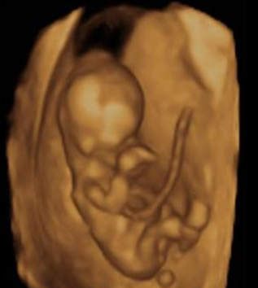
סקירת מערכות מוקדמת
תשובה: סקירת מערכות מוקדמת תקינה לא מבטלת את הצורך במי שפיר או בחלבון עוברי, ואינה שוללת את כל המומים בעובר.יש צורך להשלים את הבדיקה בשבוע 22, בסקירה המאוחרת.

Slide 15
סקירת מערכות מוקדמת
בהעדר פירוט הסיבה להפניה, ההתייחסות בסקירת המערכות המוקדמת הינה להיריון בסיכון נמוך. הנתונים שיבדקו הם אלה שיודגמו ויסומנו בטופס הבדיקה.
הובהר לי שישנם מומים וליקויים אשר לא ניתנים לאבחון מוחלט בבדיקת אולטרא סאונד (כגוון: תסמונת דאון, מחלות גנטיות, מחלות זיהומיות ועוד).

Slide 16
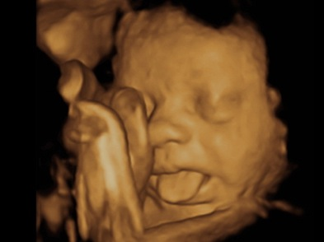
סקירת מערכות מוקדמת
הובהר לי שמידת הדיוק ויכולת האיתור של מומים או פגמים בסקירת המערכות המוקדמת, תלויים באופי הממצא (כגוון: פגמים באצבעות), גיל ההיריון, מיקום העובר, תנוחתו, תנועותיו ומידת העבירות של גלי הקול.

Slide 17
סקירת מערכות מוקדמת
שאלות הכוונה ולימוד
שאלה: יכולת האיתור של מומים בעובר בסקירת מערכות מוקדמת תלויה בגורמים הבאים:
1. מידת העבירות של גלי הקול.
2. תנוחת העובר ומיקומו ברחם.
3. אופי הממצא (כגוון מומים באצבעות) וגיל ההיריון.
4. שילוב של 1+2+3.

Slide 18
סקירת מערכות מוקדמת
תשובה: בסקירת מערכות מוקדמת יכולת האיתור של מומים בעובר תלויה במידת העבירות של גלי הקול, תנוחת העובר ומיקומו ברחם, אופי הממצא (כגוון מומים באצבעות) וגיל ההיריון. לכן לא ניתן לאתר את כל המומים בעובר.

Slide 19
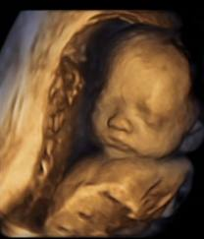
סקירת מערכות מוקדמת
הובהר לי שתוצאות סקירת המערכות המוקדמת משקפות, במגבלות הקיימות, את המצב בזמן הבדיקה וכי ישנם מומים העלולים להתפתח או להתגלות רק בהמשך ההיריון (כגוון: סוגי גמדות, מומי לב, מוח ועוד).

Slide 20
סקירת מערכות מוקדמת
שאלה: מה נכון לגבי סקירת מערכות מוקדמת?
1. בסקירת מערכות מוקדמת ניתן לגלות את כל המומים האפשריים בעובר.
2. לאחר ביצוע סקירת מערכות מוקדמת לא יכולים להתפתח מומים בעובר.
3. לאחר סקירת מערכות מוקדמת תקינה אין צורך לבצע שום בדיקה נוספת.
4. ישנם מומים היכולים להתפתח או להתגלות בעובר לאחר סקירת מערכות מוקדמת.

Slide 21
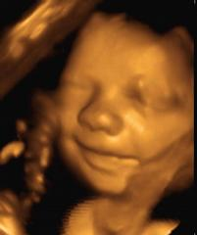
סקירת מערכות מוקדמת
תשובה: ישנם מומים היכולים להתפתח או להתגלות בעובר לאחר סקירת מערכות מוקדמת.

Slide 22
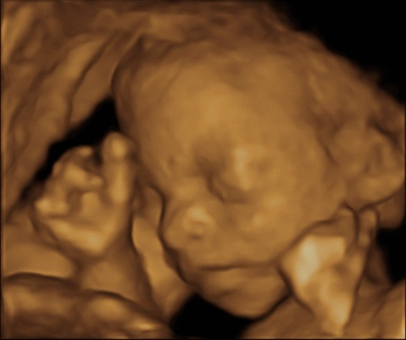
סקירת מערכות מוקדמת
הובהר לי כי בבדיקת סקירת מערכות מוקדמת בה נצפה ממצא חריג יהיה צורך, על-פי החלטת הרופא המטפל, לבצע בדיקות נוספות (כגוון: אקו-לב עובר ואחרות).

Slide 23
סקירת מערכות מוקדמת
הובהר לי שסקירה מורחבת מוקדמת המבוצעת בשבועות 14-16, איננה מחליפה סקירה מאוחרת/מורחבת/מכוונת אותה ניתן לבצע בשבועות 21-23.
בדיקת אולטרא סאונד, גם המעמיקה ביותר, אינה יכולה לאבחן בעיות כרומוזומליות ואינה יכולה להיות תחליף לבדיקת מי שפיר.

Slide 24
סקירת מערכות מוקדמת
ניתן יהיה לבצע בדיקות נוספות גם בהעדר ממצא על-פי רצוני ועל חשבוני.
לאחר שכל האמור לעיל הובן לי אני מסכימה בזאת לביצוע סקירת מערכות מוקדמת, במגבלות האמורות לעיל.
הובהר לי כי בכל מקרה עלי להציג את תוצאות סקירת המערכות המוקדמת בפני רופא הנשים המטפל.

Slide 25
סקירת מערכות מוקדמת
שאלות הכוונה ולימוד
שאלה: אחרי שבוצעה סקירה מוקדמת מורחבת תקינה (ללא ממצא), האם יש צורך בבדיקות נוספות?
1. יש צורך לבצע בדיקת חלבון עוברי וסקירה מורחבת מאוחרת.
2. אין צורך בבדיקות נוספות.
3. יש צורך לבצע בדיקת חלבון עוברי וסקירה מורחבת מאוחרת, וניתן לבצע בדיקות נוספות גם בהעדר ממצא לפי רצון האישה.
4. אין צורך ולא ניתן לבצע בדיקות נוספות פרט לחלבון עוברי וסקירה מורחבת מאוחרת.

Slide 26
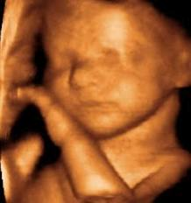
סקירת מערכות מוקדמת
תשובה: אחרי שבוצעה סקירה מורחבת מוקדמת תקינה (ללא ממצא) יש צורך לבצע בדיקת חלבון עוברי וסקירה מורחבת מאוחרת, וניתן לבצע בדיקות נוספות גם בהעדר ממצא לפי רצון האישה.

Slide 27
סקירת מערכות מוקדמת

Slide 28
סקירת מערכות מוקדמת
הצהרה והסכמה לביצוע סקירת מערכות מוקדמת
לאחר שקראתי את כל המצגת והבנתי את שיטת הבדיקה, מגבלות הבדיקה, אפשרויות חלופיות ואפשרויות לסיבוכים אני מסכימה לביצוע הבדיקה במגבלות האמורות.

